Slide 1
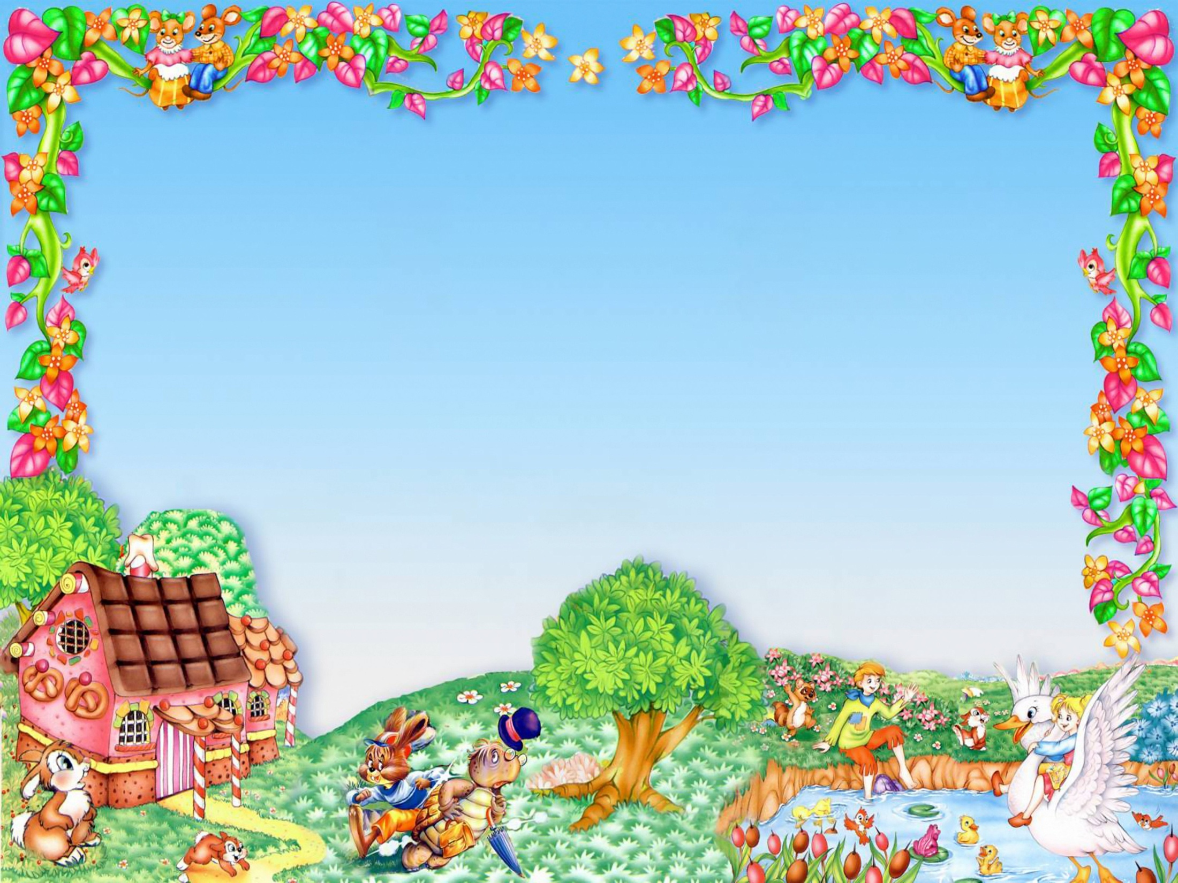
МБДОУ детский сад «Солнышко» с. Морен Эрзинского кожууна РТ
НОД : « Рисование иллюстраций к сказке»
Воспитатель: Аржаана Борисовна Анзай

Slide 2
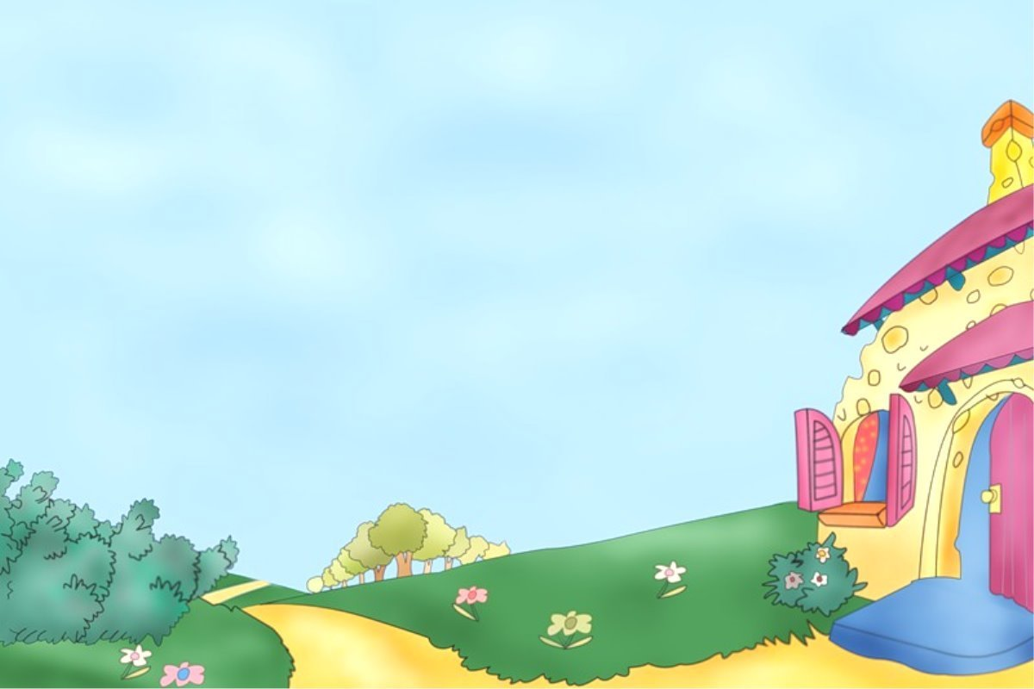
Реализуемая приоритетная образовательная область:
Художественно – эстетическое развитие, изобразительная деятельность (рисование)
В интеграции образовательными областями:
Социально – коммуникативное развитие; познавательное развитие.
Виды детской деятельности:
Игровая, коммуникативная, познавательно –исследовательская, изобразительная,
самообслуживание и элементарный бытовой труд.
Вид занятия: комбинированный.
Цель: продолжать знакомить детей с устным народным творчеством,
закреплять знания детей о народных сказках, знания о сказочно – былинном жанре, закреплять особенностях изображения, умение воплотить в рисунке свой замысел, учить передавать в рисунке образы сказочных героев, развивать воображение, фантазию, творческую самостоятельность, строить композицию из отдельных рисунков к эпизоду из сказки.

Slide 3

Задачи:
- развивать у детей умение выбирать понравившийся эпизод, создавать сюжет по знакомой сказке, располагая рисунок на всём листе бумаги;
учить передавать в рисунке основные характерные черты персонажа и их характерные особенности
воспитывать умение пользоваться материалами для рисования по желанию, прививать любовь к русским народным сказкам.
Планируемый результат: Активен при нахождении героев сказок на иллюстрации. Участвует в разговоре с педагогом о своих любимых сказок, отвечает на вопросы. Самостоятельно подбирает шаблон и с интересом рисует персонажи сказки. Участвует в выставке детских работ.
Предварительная работа: чтение художественной литературы «Наши любимые сказки», рассматривание иллюстраций к сказкам.

Slide 4

Словарная работа: сказочные герои – тоол маадырлары
хитрый – кажар, оптуг
доверчивый – хундулээчел, бузурээчел
злой – коргунчуг, каржы.
Активация словаря: характер, иллюстрация.
Методы и приемы:
- словесные (объяснение, вопросы к детям, художественное слово);
наглядные (рассматривание иллюстрации героев сказок, показ);
практические (дидактическая игра, рисование, физкультминутка);
- другие методы, приемы: игровые.

Slide 5

Структура НОД:
Мотивационная часть - 5 мин
а) приглашение в страну сказок при чтении стихотворения В.А Стекловой.
б) беседа о любимых сказок
в) игра «Узнай героев сказок» ( повторение по прослушанным, прочитанным сказкам.
2. Организационно-поисковая часть – 25 мин
а)физкультминутка «Юные художники»
б) словарная работа
в) Практический этап (организация самостоятельной работы, работа по выбранным шаблонам, дополнить работу по своей фантазии.
3. Рефлексивно – корригирующий
Поощрение детской инициативы при анализе рисунков в конце занятия

Slide 6
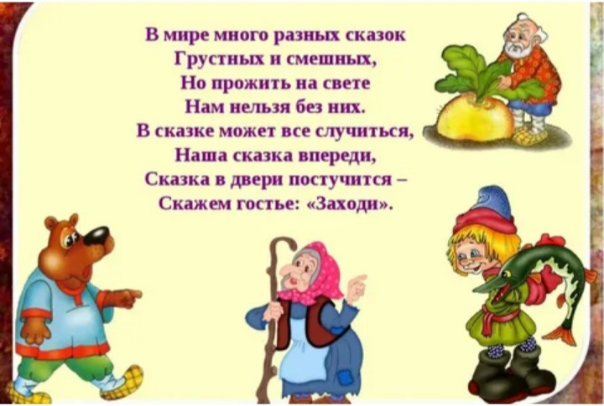

Slide 7

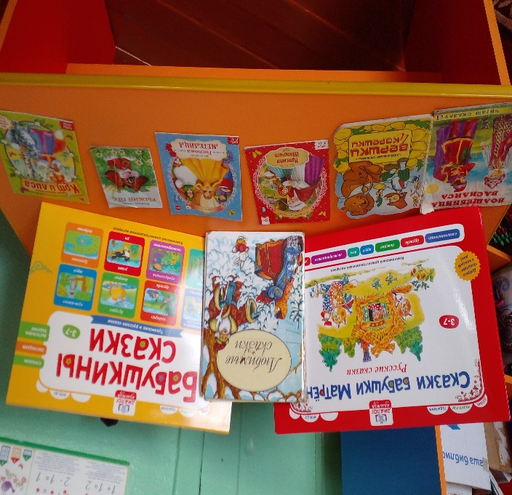
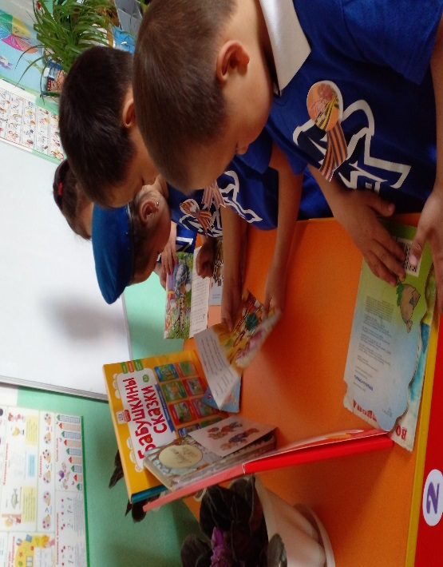
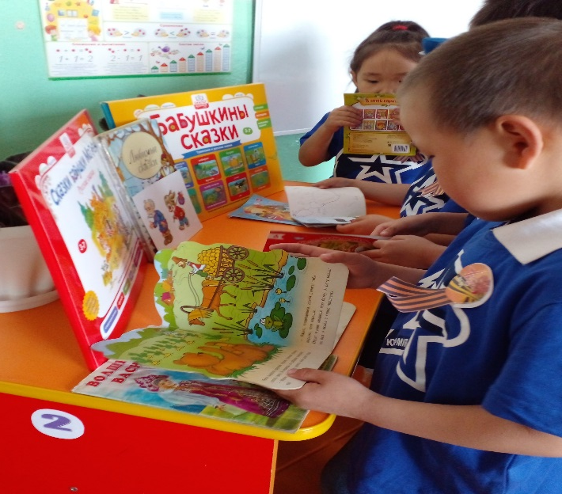
Мини выставка «Наши любимые сказки»

Slide 8

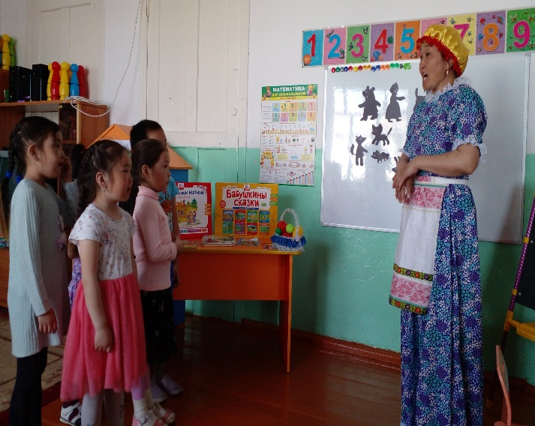
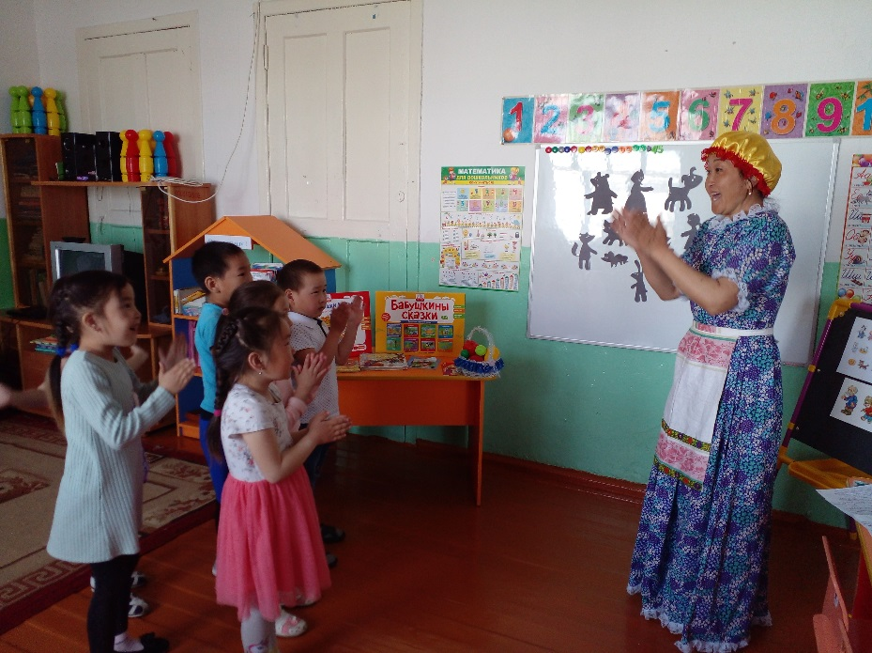
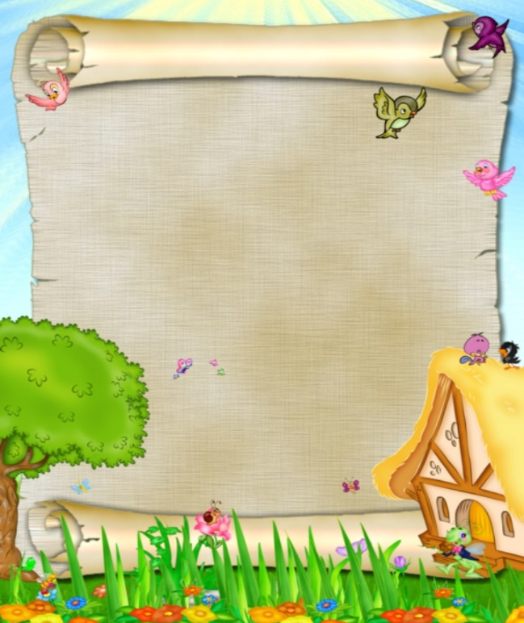
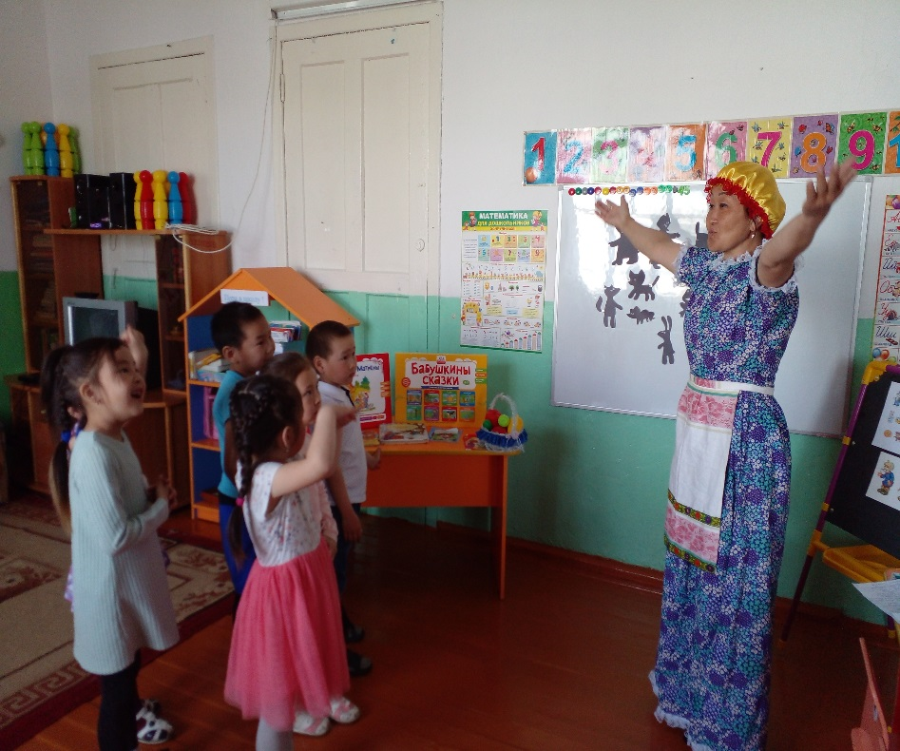
Волшебное слово:
Два раза хлопни,
Три раза топни,
Вокруг себя обернись,
И сказочный стране очутись!

Slide 9
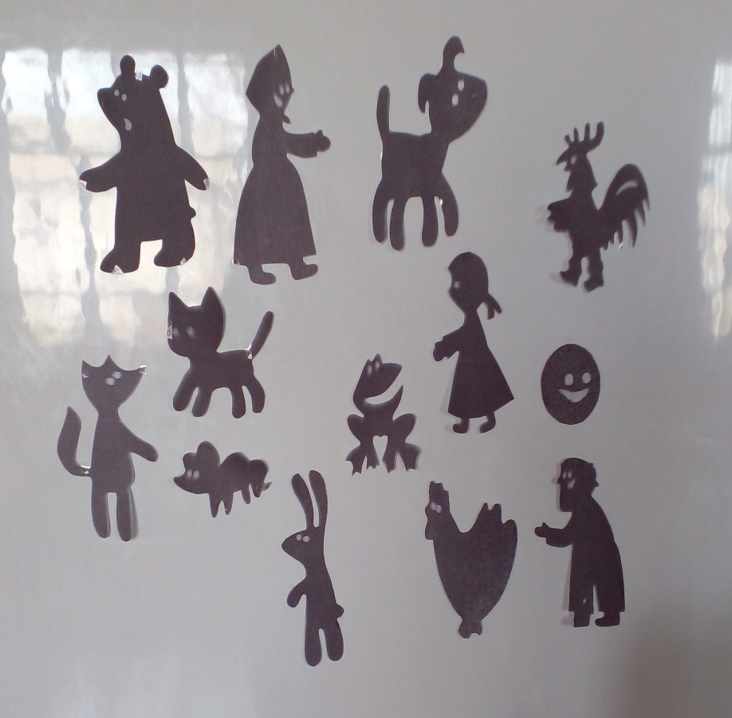
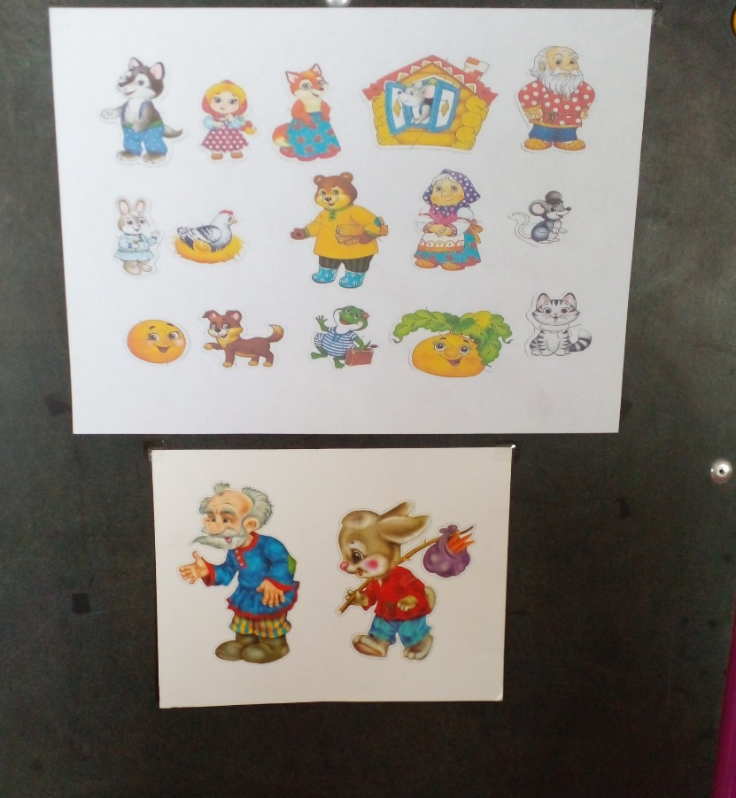
Игра: «Узнай героев сказок»

Slide 10

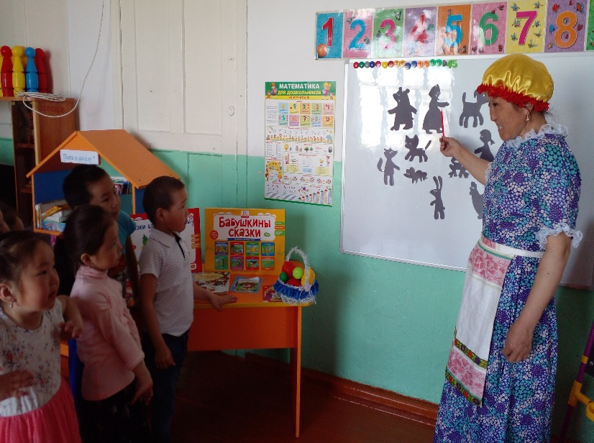
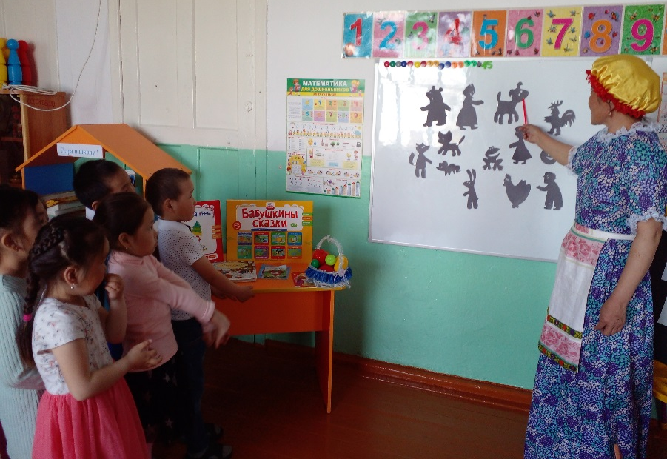
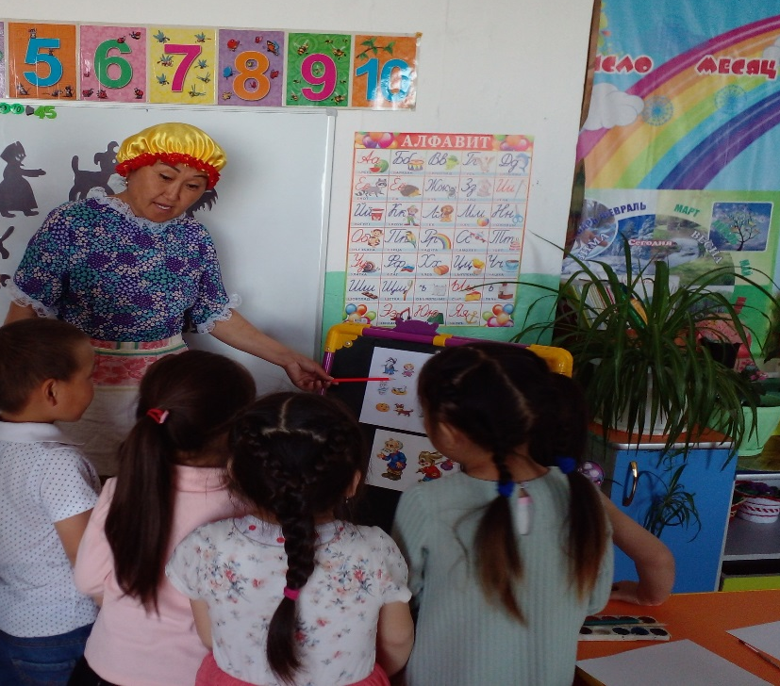
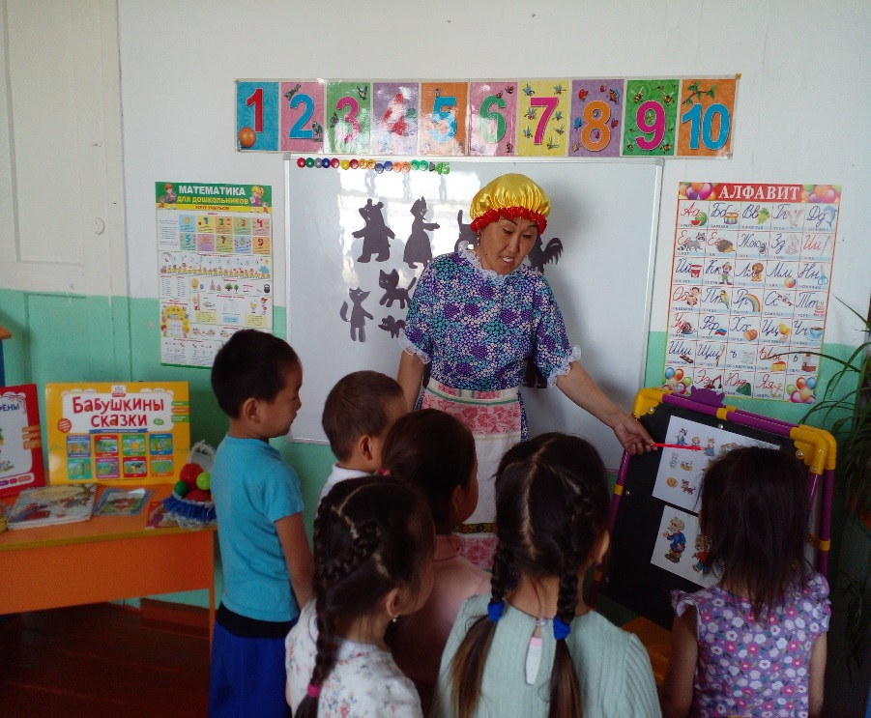

Slide 11

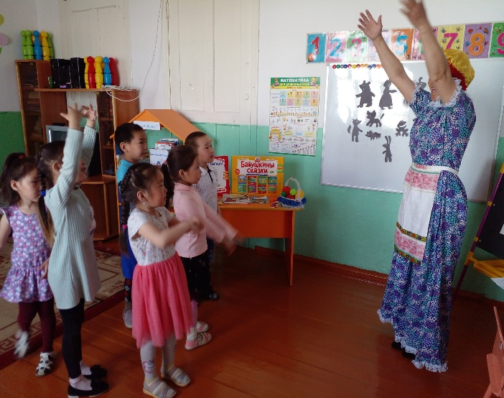
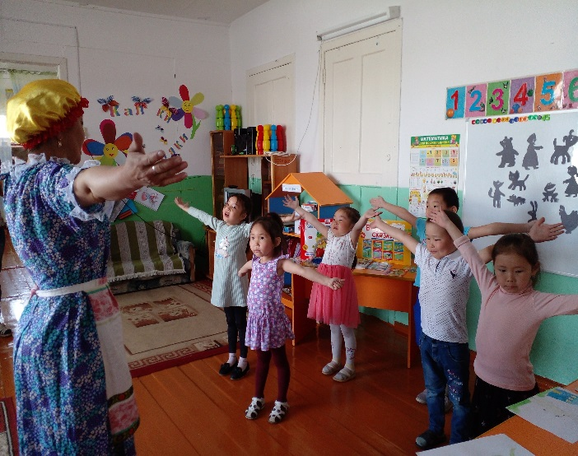
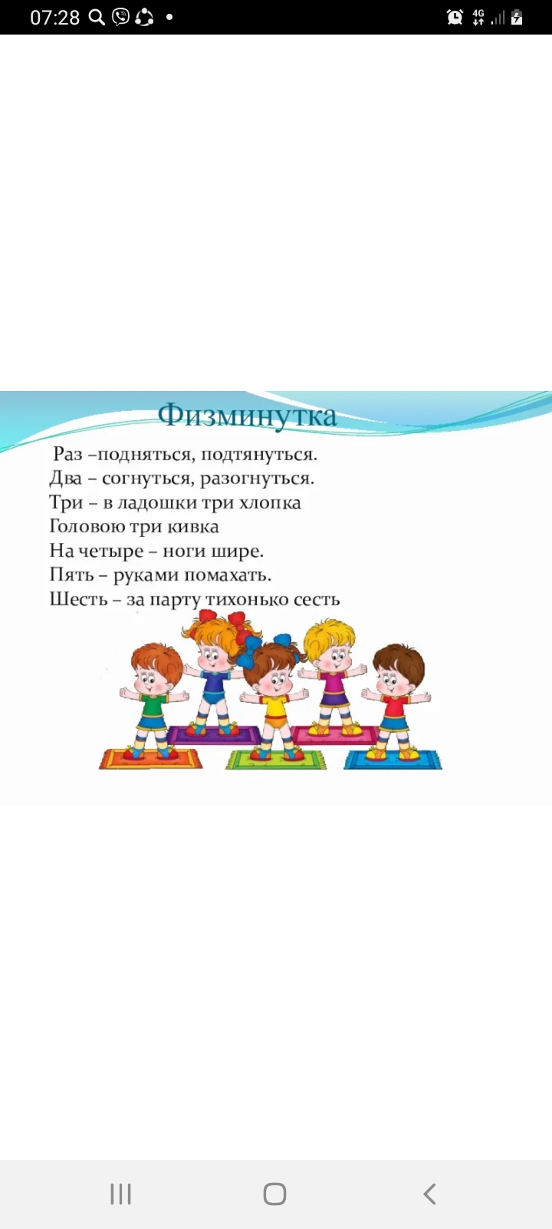
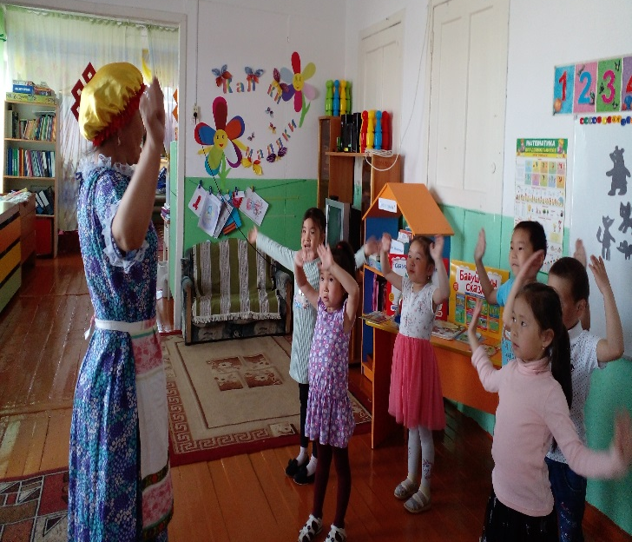

Slide 12

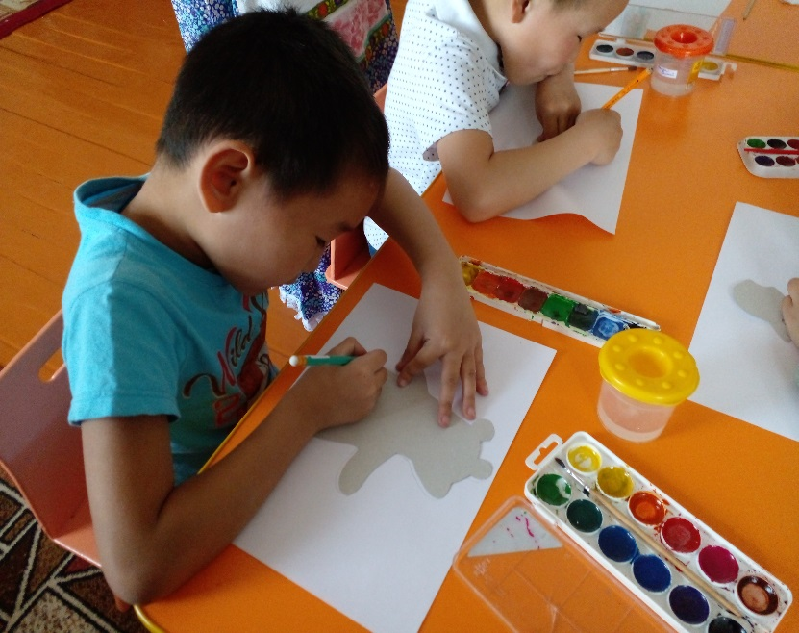
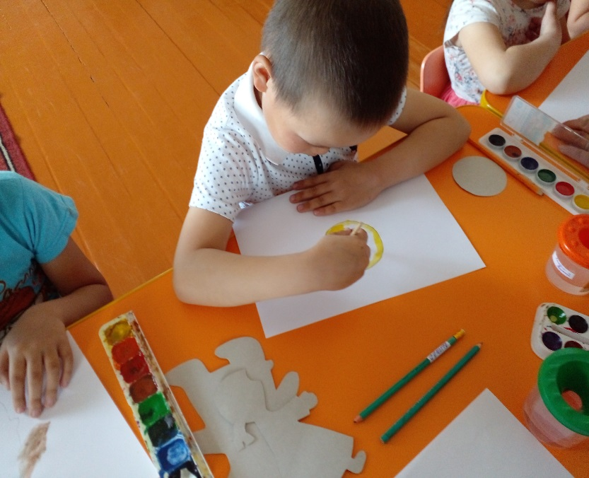
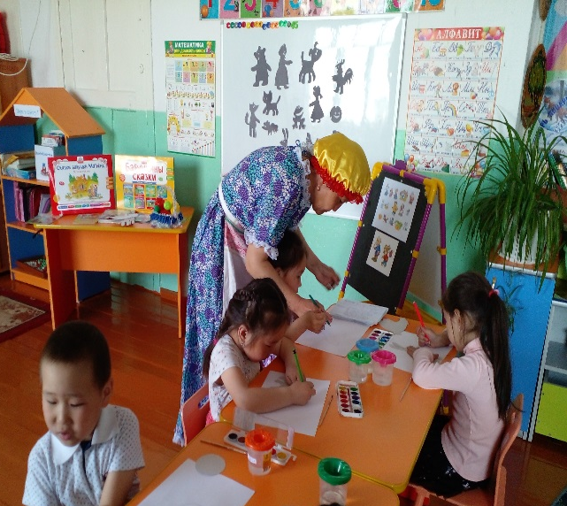
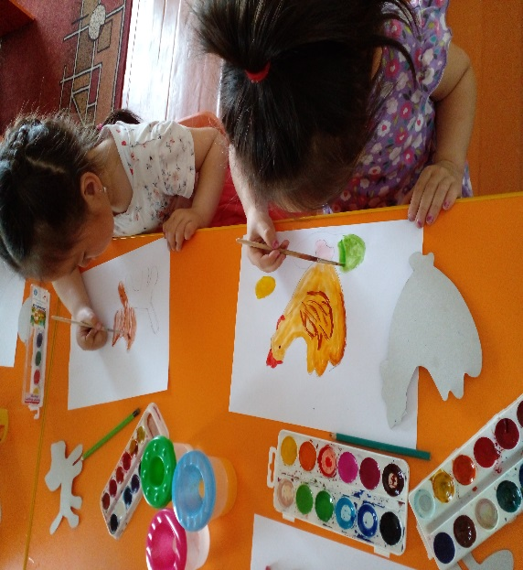
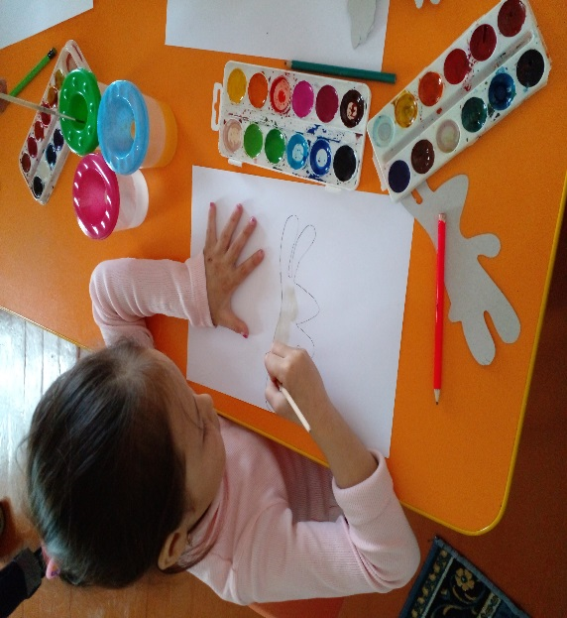

Slide 13
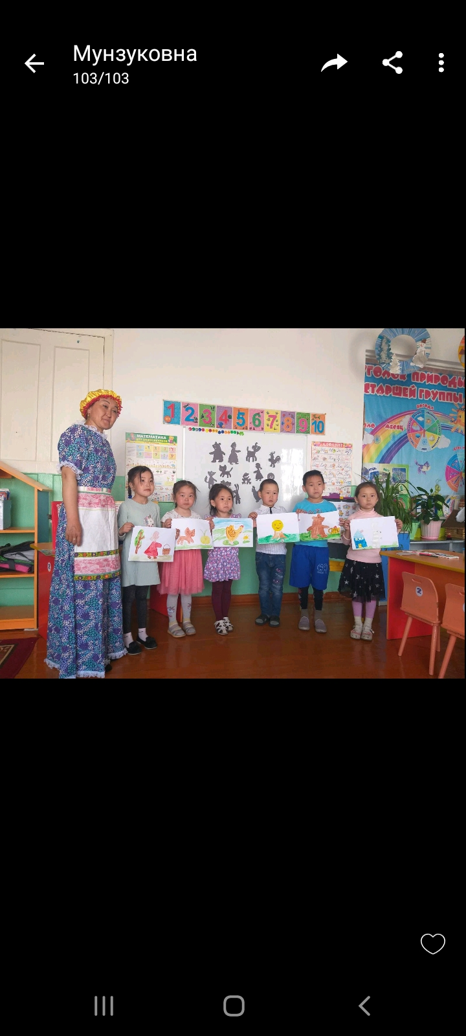
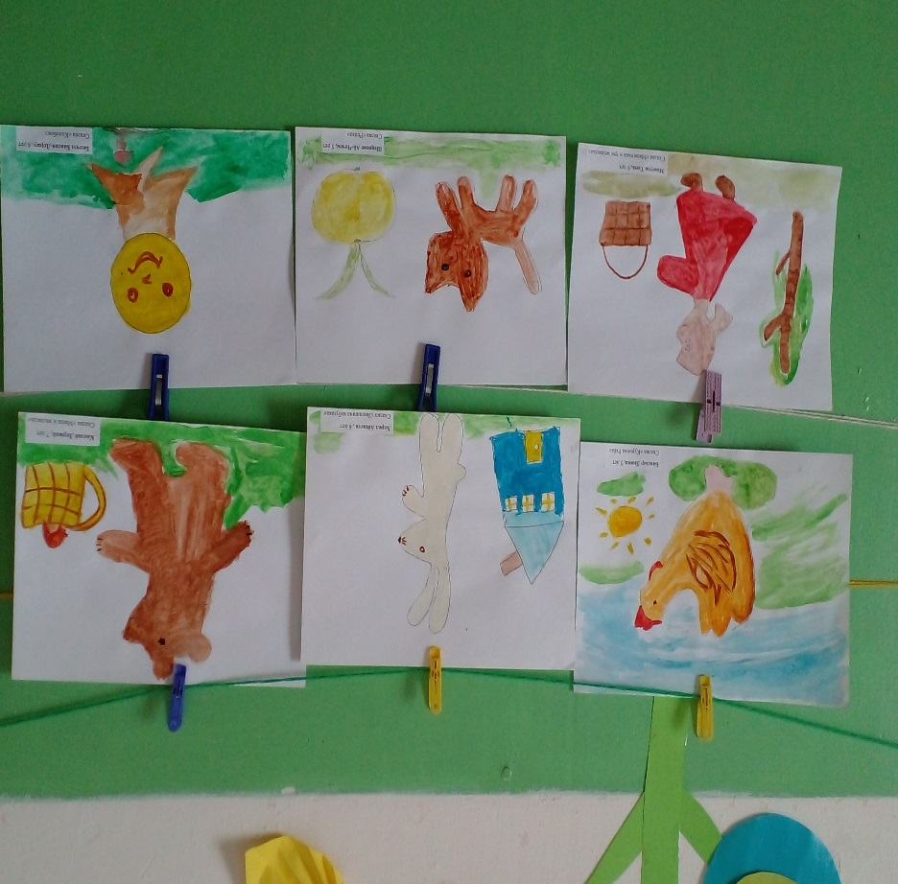

До новых встреч в стране Сказок!

